Slide 1
FASE B
Guía Metodológica
de Discovery
Obligatoria · 2 horas · con el dueño del proyecto presente, porque aprueba la priorización.
Notes:
[Duración estimada: 12.0s · 30 palabras]
La tercera reunión es la Guía Metodológica de Discovery de Trámites. Obligatoria, dos horas, y esta vez tiene que estar el dueño del proyecto, porque es quien aprueba la priorización.

Slide 2
EL OBJETIVO
El gobierno es el protagonista
Ellos relevan, priorizan y documentan sus trámites

Tu rol es la facilitación, no la ejecución
Si tú haces el discovery, el gobierno no entenderá los criterios de priorización en la Fase C.
Es fundamental que ellos se apropien del proceso para garantizar el éxito del proyecto.
Notes:
[Duración estimada: 26.8s · 67 palabras]
El objetivo de la reunión es que el gobierno sepa cómo relevar, priorizar y documentar sus propios trámites para digitalizar. No los relevas tú. Los relevan ellos, con tu facilitación. Esa distinción es clave: si tú haces el discovery, en la Fase C el gobierno no entiende por qué un trámite quedó adentro y otro afuera. Si lo hacen ellos guiados por ti, las prioridades se sostienen.

Slide 3
LA AGENDA
Cuatro temas clave para el éxito




Relevamiento de trámites
Cómo relevar procesos existentes: operadores, formularios en papel y normativa vigente.
Criterio de priorización
Enfoque en alto volumen, baja complejidad y procesos claros para resultados rápidos.
Definición de gobernanza
Asignación estratégica de roles y permisos dentro de la plataforma.
Autenticación ciudadana
La decisión estratégica sobre la identidad digital (se analiza en detalle a continuación).

Esta agenda garantiza que el Discovery sea integral y esté alineado con los objetivos del gobierno.
Notes:
[Duración estimada: 34.8s · 87 palabras]
La agenda recorre cuatro temas. Primero, cómo relevar los trámites existentes, mirando tres fuentes: los operadores que los ejecutan hoy, los formularios en papel que se usan y la normativa que los regula. Segundo, el criterio de priorización. La fórmula es simple: alto volumen ciudadano, baja complejidad técnica, proceso interno claro. Los trámites que cumplen las tres condiciones son los primeros. Tercero, cómo definir gobernanza, que es asignar roles y permisos en la plataforma. Y cuarto, la decisión de autenticación ciudadana, que vemos en detalle más adelante.

Slide 4
Cuatro entregables concretos




Lista priorizada
Trámites para los 90 días, aprobada por el dueño del proyecto.
Gobernanza
Definida detalladamente, con nombre y apellido por cada rol.
Autenticación
Decisión estratégica registrada formalmente por escrito.
Diccionarios
Iniciados para todos los trámites que han sido priorizados.

Estos entregables aseguran que el Discovery concluya con definiciones sólidas para la ejecución.
Notes:
[Duración estimada: 24.0s · 60 palabras]
Esta reunión deja cuatro entregables concretos. La lista priorizada de trámites para los noventa días, aprobada por el dueño del proyecto. La gobernanza definida, con nombre y apellido por rol. La decisión de autenticación registrada por escrito. Y los diccionarios de datos iniciados para los trámites priorizados, que es el insumo que vas a usar en toda la Fase C.

Slide 5
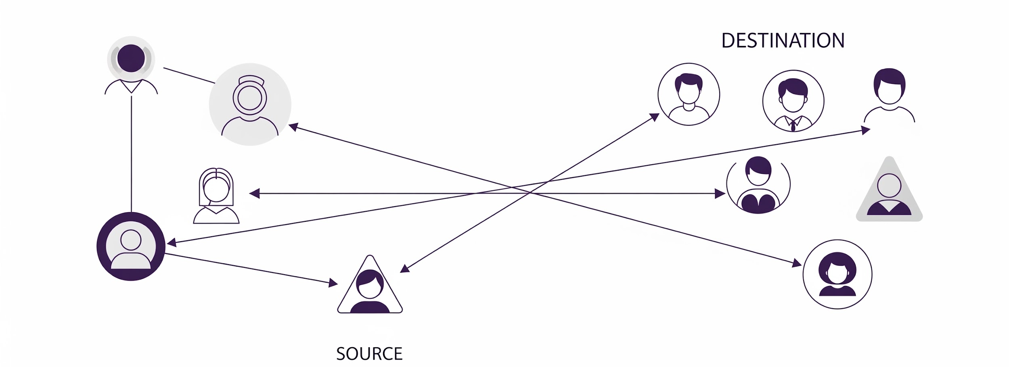
PREGUNTA ESTRATÉGICA
¿Existe una base de usuarios?
Una migración inicial acelera exponencialmente la adopción
Aprovechar los datos existentes reduce la fricción de entrada y garantiza un arranque crítico para el nuevo sistema.

Notes:
[Duración estimada: 11.6s · 29 palabras]
Una pregunta que conviene hacer en esta reunión: si el gobierno tiene una base de datos de usuarios existente. Si la tiene, una migración inicial acelera muchísimo la adopción.

Slide 6
El discovery no se entrega
Se facilita
Si lo haces tú, el gobierno no entiende sus prioridades en Fase C.
Notes:
[Duración estimada: 8.8s · 22 palabras]
El discovery no se entrega. Se facilita. Si lo haces tú, el gobierno no entiende sus propias prioridades en la Fase C.

